Slide 1
KM2A-MD超纯水制备系统 方案与进展 张月雷 给排水工程师 中科院高能所
西南交通大学
2018.03

Slide 2
主要内容
项目概况
用户需求
采用方案
项目进展

Slide 3
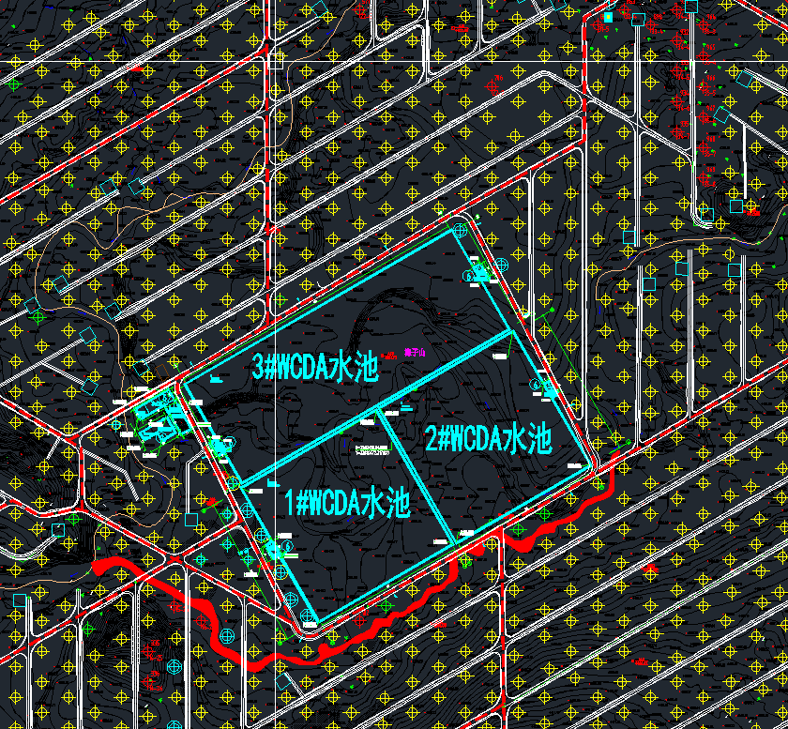
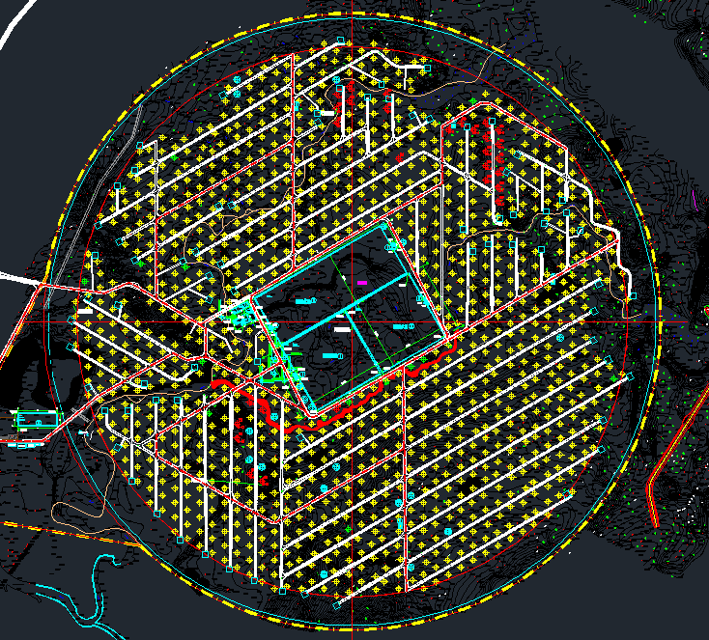
一、项目概况
在海拔4410米的四川省稻城县海子山的场地上面共均匀分布了1171个MD探测器，缪子探测器阵列（MD）用于探测空气簇射中的缪子含量，承担着重要的物理任务。
MD探测器
MD探测器均匀分布在一平方公里面积上
MD探测器分布图

Slide 4
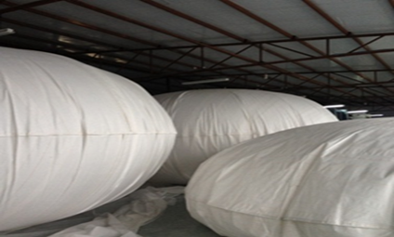
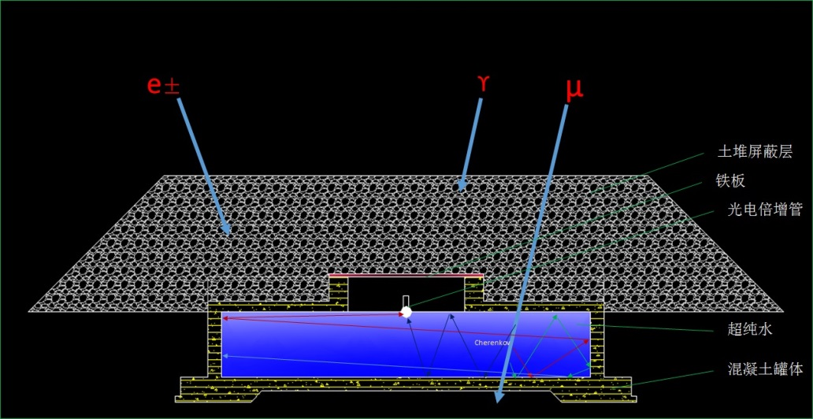
二、用户需求
罐体内部是一个直径6.8m高1.2m的水袋，每个水袋中内部灌入44吨水。
超纯
水
在MD探测器内部需有水作为转换介质，将缪子转化为切仑科夫光；
LHAASO实验运行期长，要求MD信号在十年内衰减量少于20%；
探测器内探测介质水质差会导致探测信号读出的严重衰减；
水质变差会导致水衰减长度变短；
需要大量超纯水来保证探测器物理指标的需求。

Slide 5
二、用户需求
中华人民共和国国家标准电子级水（EW-I）
项目 |  | 技术指标
 |  | EW-I
电阻率（25℃）/MΩ·cm |  | ≥18
全硅/（μg/L） |  | ≤2
微粒数/ （个/L） | 0.05μm~0.1μm | 500
 | 0.1μm~0.2μm | 300
 | 0.2μm~0.3μm | 50
 | 0.3μm~0.5μm | 20
 | ＞0.5μm | 4
细菌个数/（个/mL） |  | ≤0.01
铜/（μg/L） |  | ≤0.2
锌/（μg/L） |  | ≤0.2
镍/（μg/L） |  | ≤0.1
钠/（μg/L） |  | ≤0.5
钾/（μg/L） |  | ≤0.5
铁/（μg/L） |  | ≤0.1
铅/（μg/L） |  | ≤0.1
氟/（μg/L） |  | ≤1
氯/（μg/L） |  | ≤1
亚硝酸根/（μg/L） |  | ≤1
溴/（μg/L） |  | ≤1
硝酸根/（μg/L） |  | ≤1
磷酸根/（μg/L） |  | ≤1
总有机碳/（μg/L） |  | ≤20
超纯水主要技术指标（出水水质）
产水量：20.0T/H，每天可产水时间达到18个小时，实际可以每天24不间断供水；
水质要求电阻率达18 MΩ·cm（25℃），5%时间不低于17 MΩ·cm；
溶解氧含量小于10 ppb（μg/L）；
其它指标符合国标GB/T 11446.1-2013中EW-I标准；
TOC≤20ppb

Slide 6
三、拟采用方案
制备
根据用户需求，采用全膜法（预处理+二级反渗透+EDI+脱气膜+抛光混床）工艺来制备超纯水，制水量为20m³/h，工艺流程图如下：
利用注/补水系统前级
阻垢加药装置
原水
原水箱
石英砂过滤器
活性炭过滤器
原水泵
电加热器
保安过滤器5μm
一级高压泵
NAOH加药装置
保安过滤器1μm
紫外线杀菌器
EDI增压泵
二级反渗透水箱
二级反渗透装置
二级高压泵
一级反渗透装置
EDI膜堆
氮封水箱
toc脱除器
膜脱气单元
两级抛光混床
终端过滤器0.1μm
用水点

Slide 7
三、采用方案
制备
石英砂过滤器与活性炭过滤器：利用注/补水系统的前级（石英砂过滤器与活性炭过滤器），里面装填有石英砂、椰壳活性炭，主要作用来吸附微生物、颗粒物、悬浮物、胶体，对于toc也有一定的去除。
电加热器：由于原水温度较低，大约为5℃左右，在这样低温情况下，脱盐效果好，但产水量很少，所以需要通过电加热器来增加水温，增大产水量，当进水温度达到适宜温度时停用，节能。
阻垢加药：
通过投加阻垢剂，增大水中难溶物质的饱和度，可防止在反渗透膜表面造成结垢污堵，延长清洗周期、延长 膜寿命。
4. 保安过滤器
保护作用，防止大于5um的颗粒划破RO反渗透膜。
5. 两级反渗透
主要的的脱盐装置。
6. 高压泵
提供水压，大于水的渗透压。
7. NaOH加药
二氧化碳可以透过ro膜，在一级之后加入NAOH，可以co₂转化为hco₃⁻，通过反渗透去除；
调节RO反渗透膜的进水PH值，增加产水率，减少后面对edi的负荷。

Slide 8
三、采用方案
制备
8. 紫外线杀菌器
破坏细菌、病毒dna和Rna，杀死和抑制细菌生长。使之失去繁殖和自我复制的功能。
9. EDI 装置
将离子交换技术与电渗析技术相结合的脱盐技术，进一步深度除盐，出水水质可以达到15MΩ·cm，
10. 氮封水箱
充入氮气，防止空气中污染物，特别是二氧化碳对水质的影响。
11. TOC脱除器
185nmUV照射水时，在185nmUV所能照射的范围内可以产生羟基自由基，与水中有机物发生亲电、亲核或电子转移反应，引起水中有机物的降解和矿化，使其TOC浓度降低，最后生成二氧化碳和水。
12. 膜脱气装置
主要用于脱除氧气、二氧化碳。
13. 两级抛光混床
里面是特殊的一次性的抛光树脂，对里面的阴阳离子进一步去除，进一步提高出水水质，使出水达到18MΩ·cm。
14. 终滤（0.1μm）
去除细小颗粒物。

Slide 9
三、采用方案
制备
管材选型
反渗透高压部分采用304不锈钢材质；
EDI装置前系统管材采用UPVC材质；
EDI装置后系统管材采用clean-PVC；
所有设备集成支架均采用304不锈钢材质
既能有效保证系统运行的稳定性，同时也很好的避免了材料析出有机物带入系统的污染，最大程度的保证超纯水系统的出水水质。
生产安装
考虑到项目所在地在4410米海拔的高原地区，高原人机降效明显，大部分设备组件在工厂预制加工好，组装成模块，到现场后只需少量的安装工作，这样既可以保证工厂制作的标准和品质，而且大大降低了现场工作量和缩短施工周期。

Slide 10
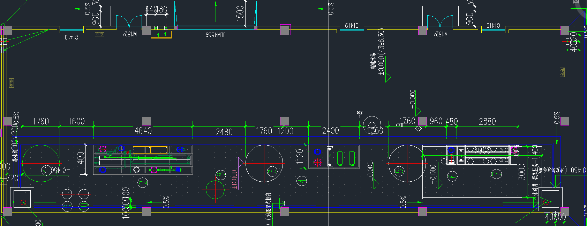
三、采用方案
制备
预期出水水质指标
溶解氧含量＜10 ppb，其他符合EW-1级标准；
EDI出水电阻≥15 MΩ•cm（25℃）；
终端系统出水电阻≥18 MΩ•cm（25℃）；
超纯水站平面布置图

Slide 11
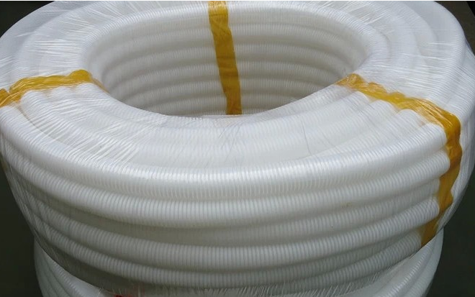
三、采用方案
输送
MD探测器平均分布在一平方公里面积上，如果采用车输送成本高，最后综合考虑后超纯水通过加压泵，用pp管道输送到各个MD探测器安装点位上，末端加上TOC脱除器（UV185），紫外线杀菌器（UV254），同时水袋中充入氮气，将空气吹扫出来，保证最后注入的水质可靠。

Slide 12
三、采用方案
超纯水站与水池相对位置
MD探测器
超纯水站

Slide 13
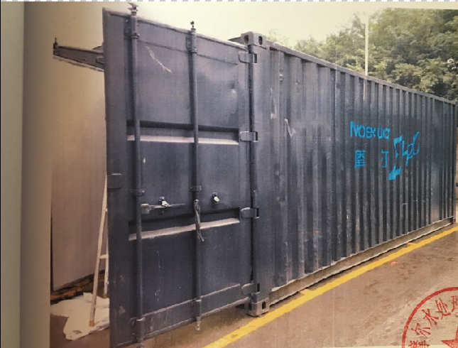
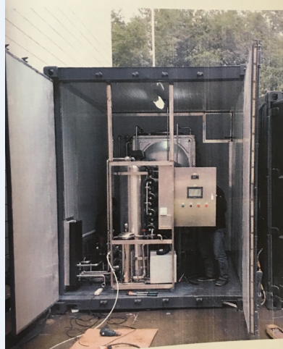
三、采用方案
因MD探测器安装先于超纯水站交付，故前期采用2m³/h的集装箱式超纯水设备来提供超纯水，工艺与20吨超纯水设备工艺基本一致。
MD探测器
超纯水站
2吨超纯水设备

Slide 14
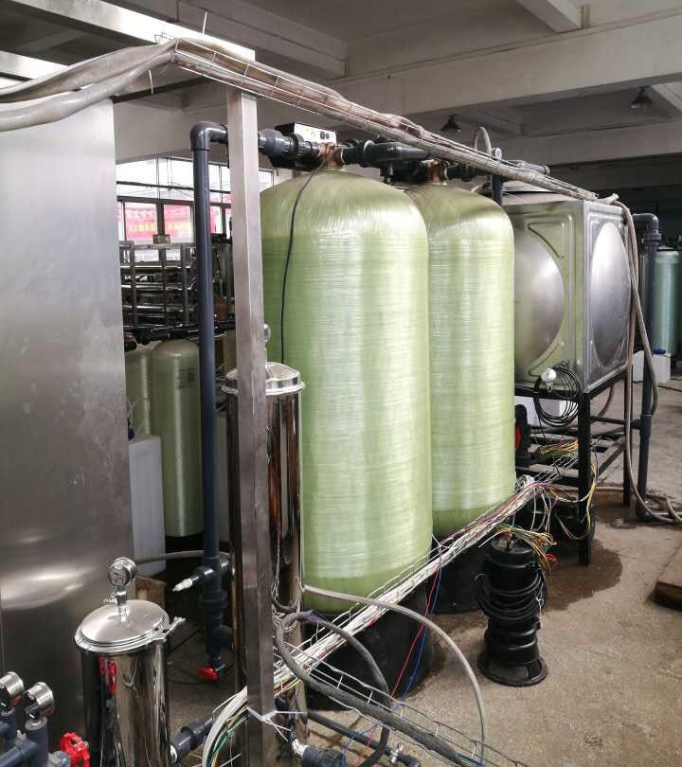
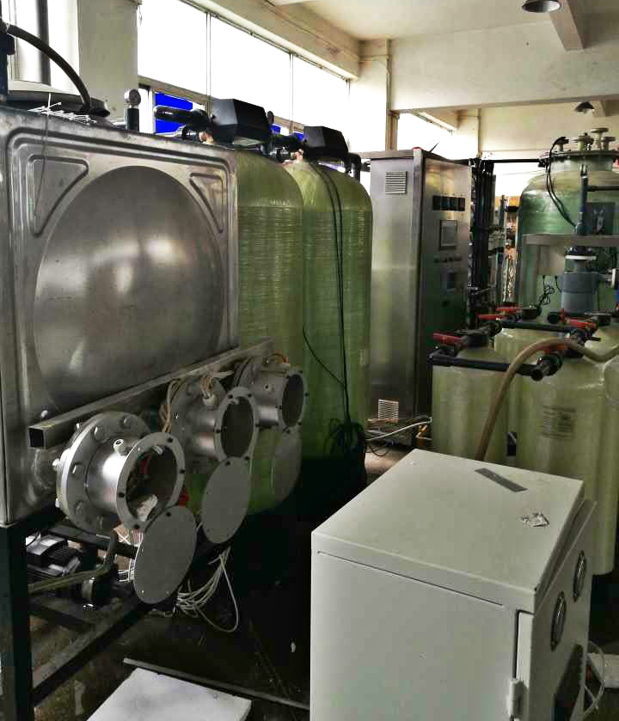
四、项目进度
2吨集装箱式超纯水设备
已在重庆生产完毕，等待出厂验收，验收合格后安装到集装箱内，发往项目现场。

Slide 15
四、项目进度
20吨集装箱式超纯水设备
超纯水制备系统及管路正在生产（设备支架制作，原材料采购）；
在2018年4月2日后进场安装；
预计于2018年5月31日在场地安装完毕。

Slide 16
谢谢各位专家

